Slide 1
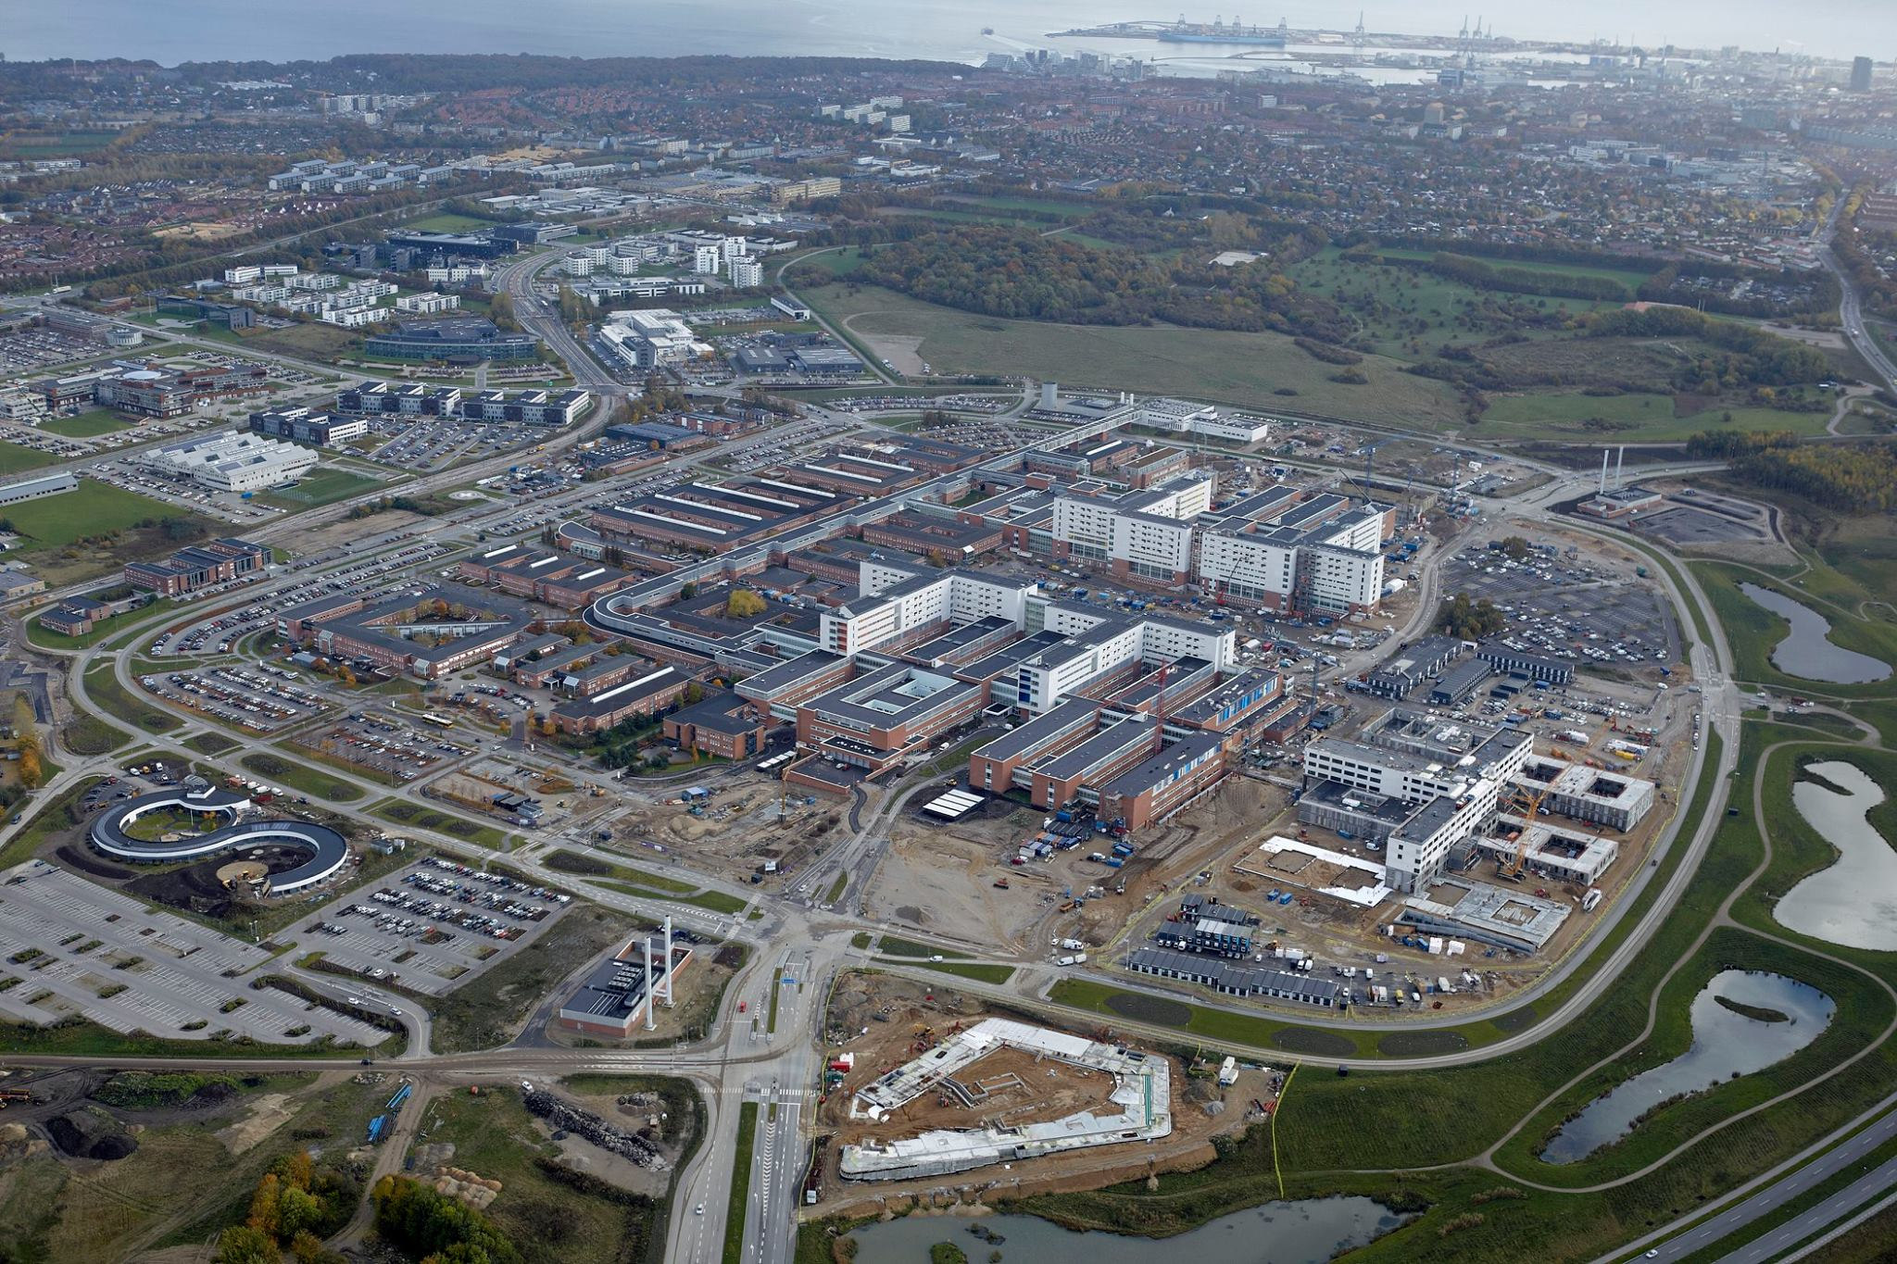

Brug af sociale medier i hospitalsbyggeri

Slide 2
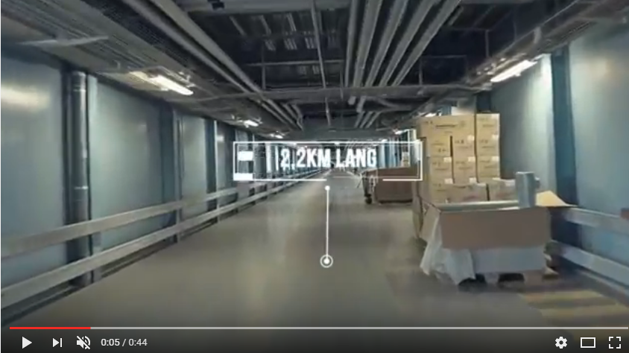
https://www.youtube.com/watch?v=usKpBRDdua0&feature=youtu.be

Slide 3

Det får du med dig herfra...
Opslag du kan gå hjem og bruge tilpasset dig
ideer til dit fremtidige indhold
redskaber til at lave gode opslag
tips, tricks og andre godter

Slide 4
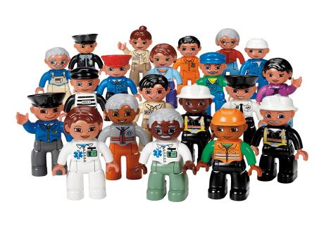
Målgrupper
FB-sider DNU/AUH: Borgere og ansatte
DNUs hj.side: Entreprenører

Slide 5






SoMe kanaler
Hvor skal vi være med hvad?
Facebook: Bred.
Instagram: Bred. Personlighed, sjov, fakta, foto /video. Eks.: Vidste du at...
Youtube: God som videoarkiv/egen kanal
Twitter: Billeder/video/fakta. Obs mål.gr. Eks.: Udskydelse af akut (- på FB)
LinkedIn: Ikke nyhedsorienteret ift. en byggeproces. Eks.: Stillingsopslag
Snapchat: Kræver stort ressourceforbrug (Instastories kan noget af det samme)

Slide 6
AKTIVITET:
Hvilke kanaler er I på?
  Hvorfor?
Hvem er jeres målgruppe?
  Hvorfor?

Slide 7
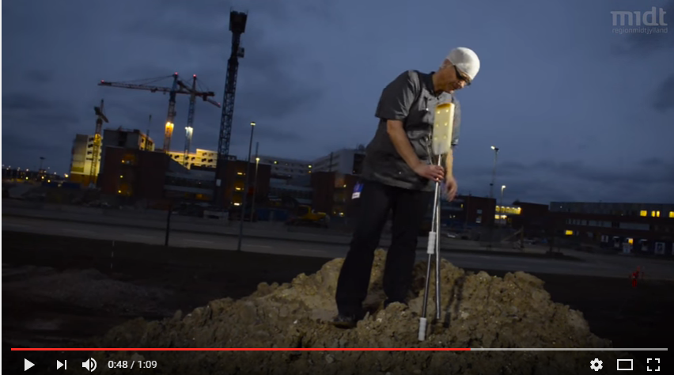
Aflivning af myter:
”Køkkenet er sparet væk på det nye hospital”
https://www.youtube.com/watch?v=7U62fZ-PXM4&t=7s

Slide 8
Effekt af video (centralkøkkenet):
Video (1 min.) lagt på AUHs FB og delt på DNUs FB
Boostet med 100 kr. i en uge (betalt: 20% / organisk: 80%).
Havde et reach på 43.000
115 delinger
56 kommentarer
675 likes
... myten lever endnu flere steder

Slide 9

Kriterier for opslag:
Bag murerne på byggeriet
Fascination
Borgerrelateret (ansatte)
Faktaformidling/oplysning

Slide 10
AKTIVITET:
Kom med en ide til et opslag, som indeholder de fire kriterier

Slide 11
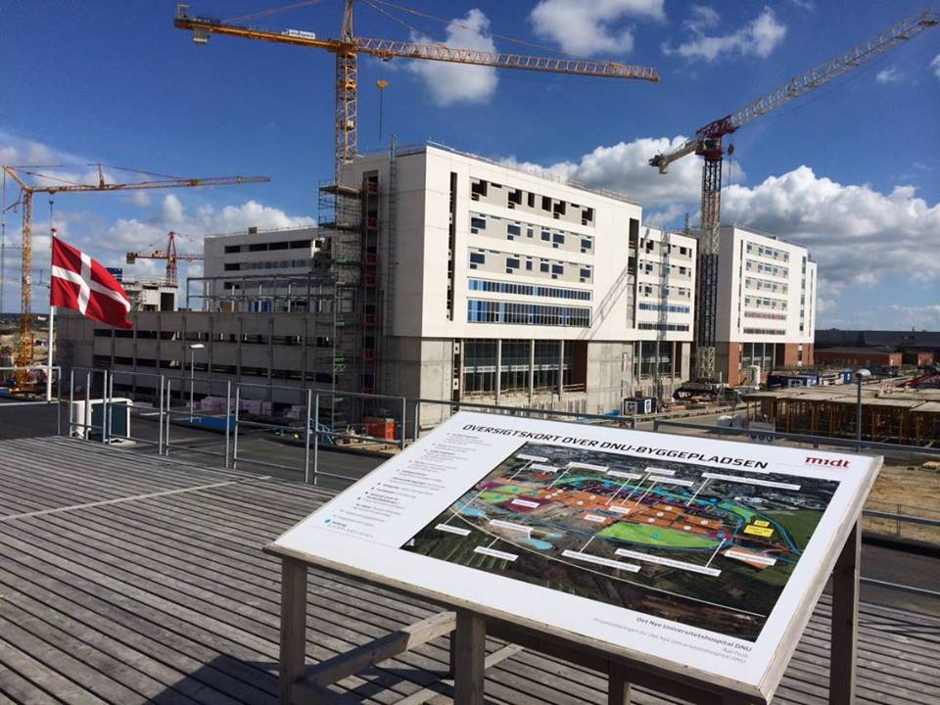
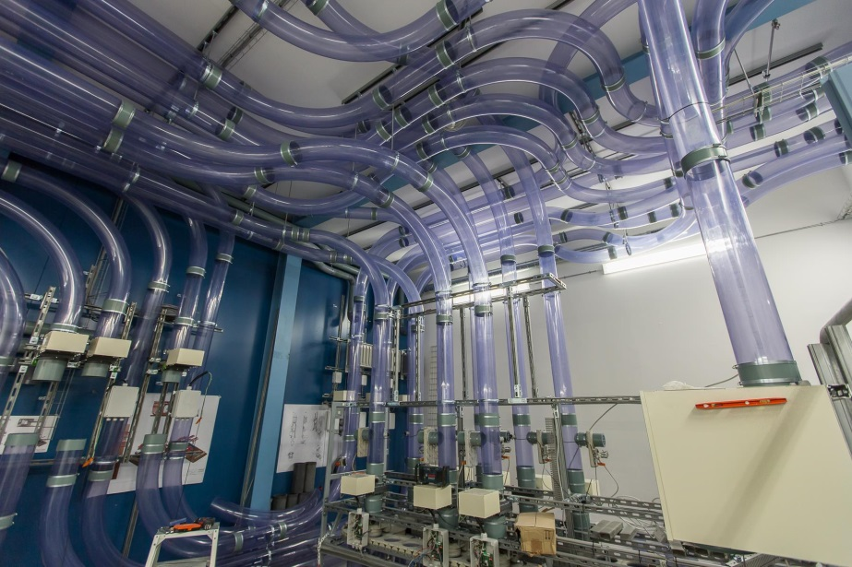
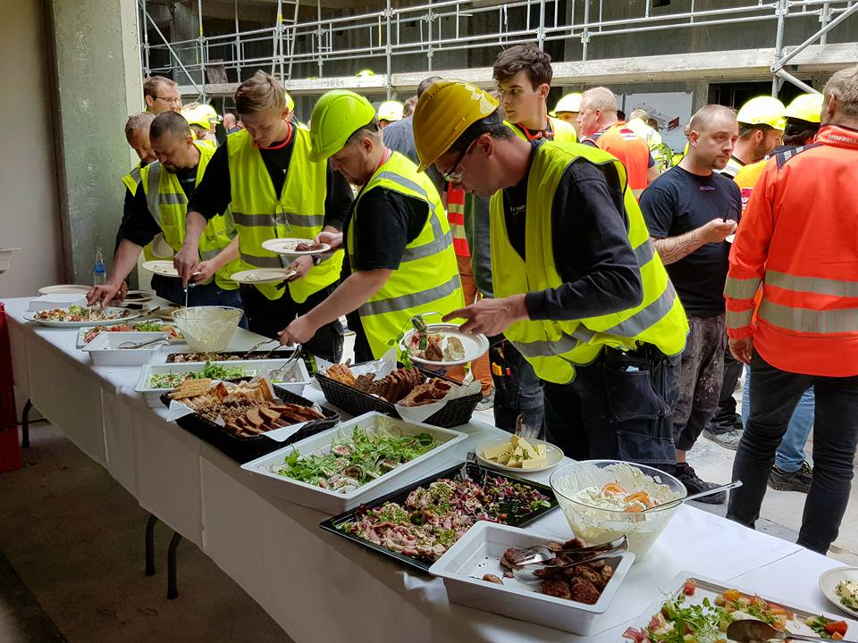
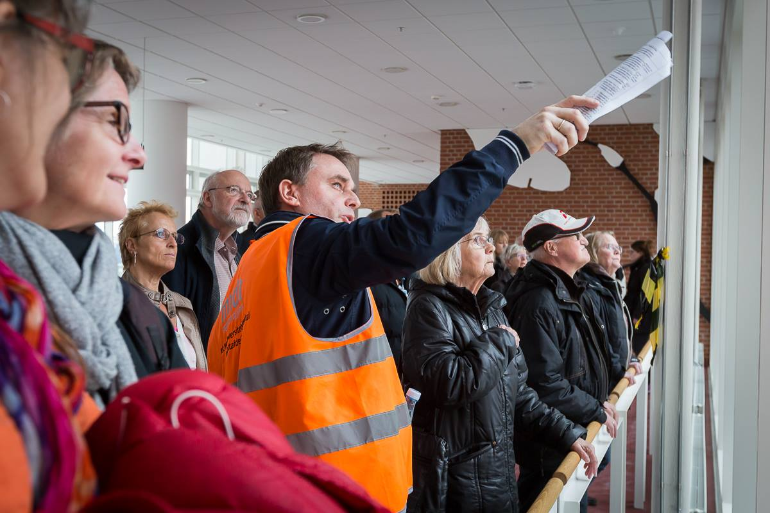
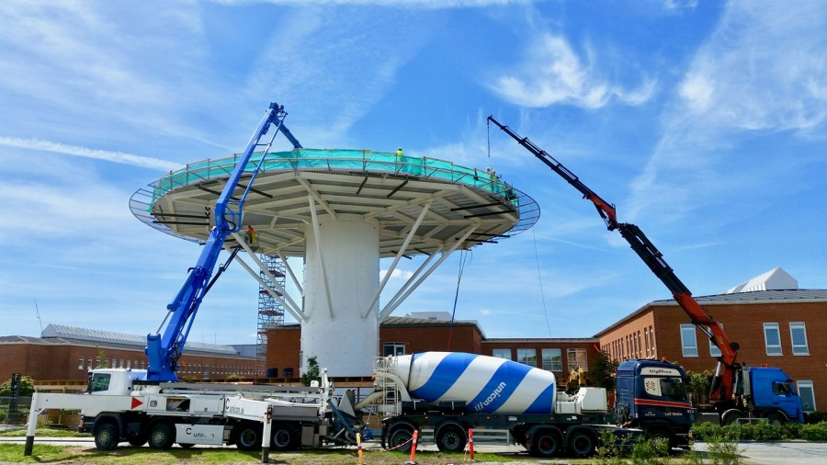
Et billede siger mere end 1000 ord

Slide 12
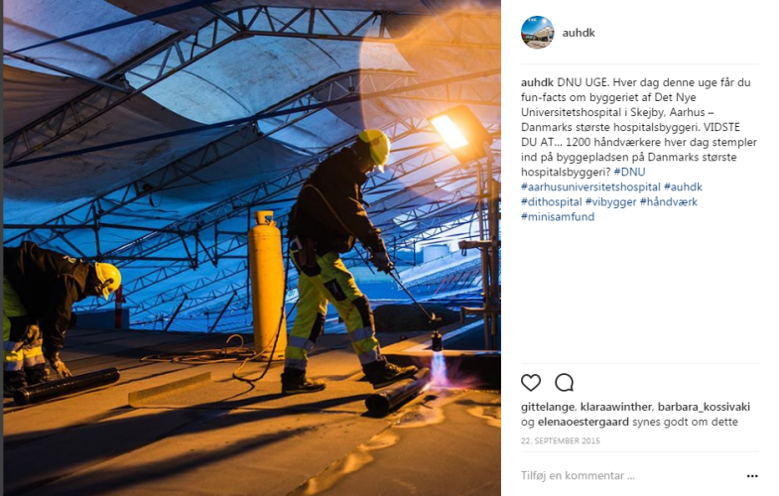
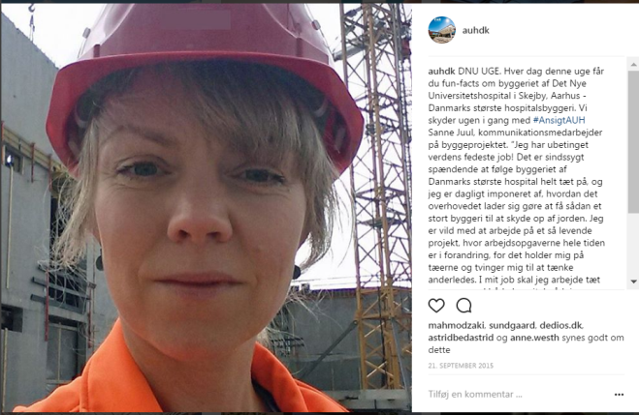
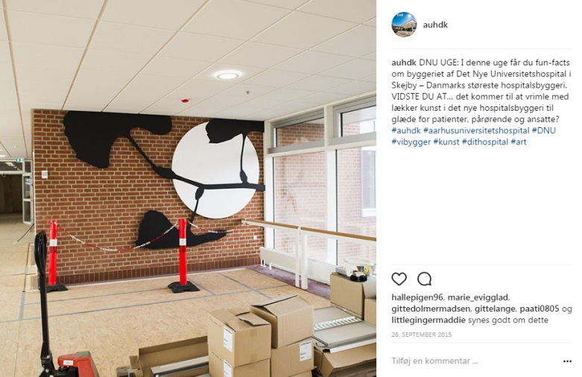
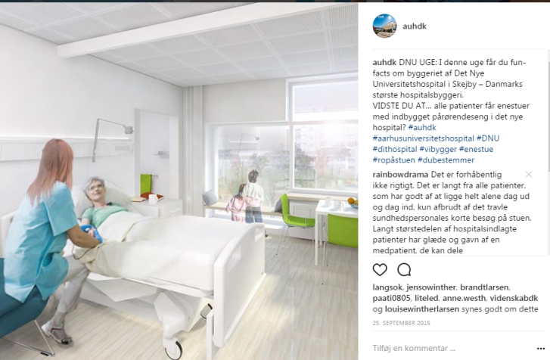
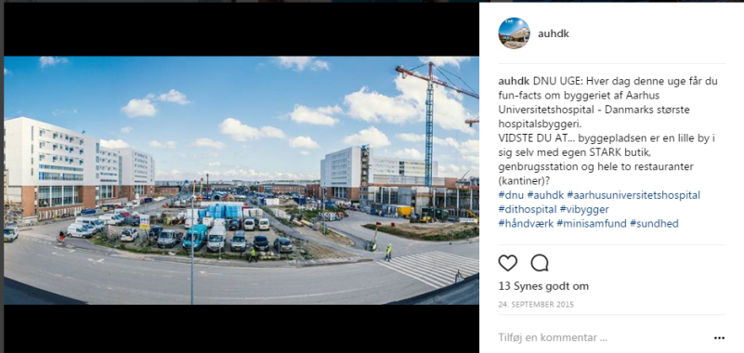
Faktaformidling – instagram
Vidste du at...
serie kørt på AUHs instagram
fakta om DNU sammen med et billede/video

Slide 13
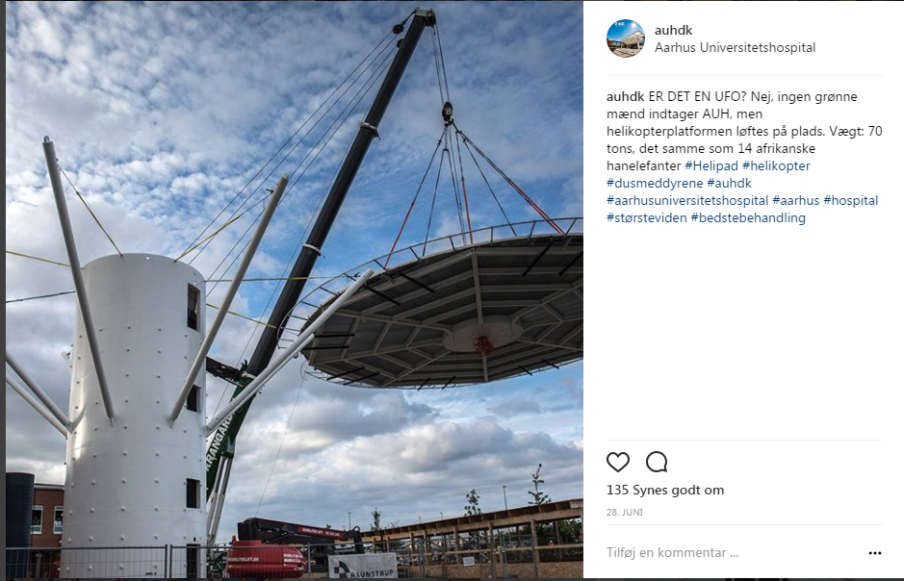
AKTIVITET:
Nævn en faktaoplysning om dit byggeri/hospital og lav en skæv vinkel på den til et opslag

Slide 14
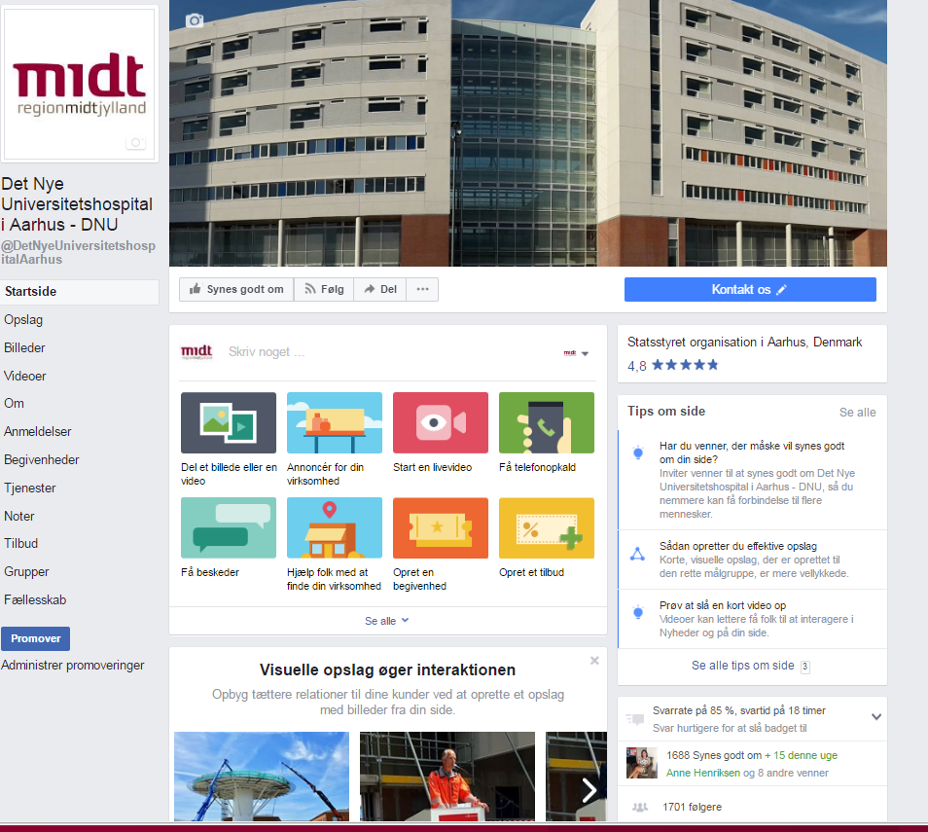
DNUs FB-side
Oprettet juni 2014
Opslag:
billeder/video af byggeplads, medarbejdere, håndværkere, kunst.
stillingsopslag, reklame for rundvisninger, deling af artikler og indslag på andre medier mv.
freelance fotograf og kom.medarb.
overvej ressourceforbrug (praktikant hjalp til)
Juni 2017 – kører stadig selvstændigt, men administreres fra AUH
Følgere: DNU: 1701 / AUH: 21.003

Slide 15
Overvejelser ved to separate FB- sider for DNU og AUH
Fordele ved to separate sider
I byggeriets start føles det færdige hospital langt væk, er svært at forholde sig til
Det er to separate organisationer
Fordele ved èn samlet side
at lægge byggeriprocessen sammen med driften kan være kulturskabende
skaber sammenhæng, fællesskabsfølelse, VORES byggeri (både for ansatte og borgere)
DNU+AUHs FB har samme målgr.: Borgere / ansatte
der bruges færre ressourcer
Ressourceforbrug – der SKAL være tid til vedligehold/planlægning ellers hellere en FB-side end to
DNUs hj.side.: det politiske, tidslinjer, udbud, fakta, nyheder, presserum

Slide 16
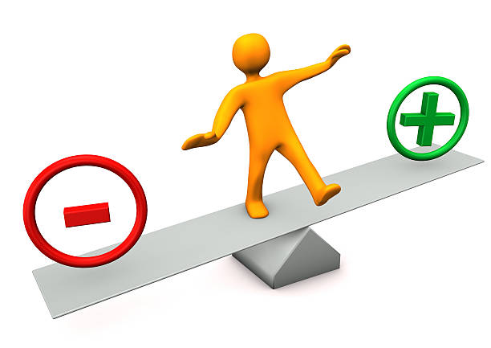
AKTIVITET:
Hvad ser du som fordele/ulemper ved separate eller fælles SoMe kanaler mellem hospital og byggeri?
Hvornår skal man evt. sammenlægge dem?

Slide 17

Samarbejdet med Regionen
AUH er et universitetshospital for alle i regionen (+ landsdækkende)
udfordring: at begge parter husker hinanden, at man er en del af hinanden og noget større
Hvordan sikrer man samarbejdet med regionen?
  Fx boosting på FB bredt
  tæt kontakt til regionens community manager ift. delinger, lave opslag med hinandens ting mv.

Slide 18

Den altafgørende strategi
planlæg – lav en contentplan fx en kvartalsoversigt med planlagte opslag (se eks. i linket)
overvej nøje ressourceforbrug
opslag skal være jævnlige og tilpasset mål.gr.
personlighed, egen afsender, i kombi med deling af andres
vær til stede og svar på kommentarer

Slide 19
AKTIVITET:
Find på 1-2 relevante opslag, du kan lave til jeres SoMe kanaler

Slide 20

De opslag vi ikke selv styrer kriser
http://www.bt.dk/danmark/nybagt-mors-raab-om-hjaelp-deles-overalt-paa-facebook-fanget-i-stoejhelvede-paa-sy
Værste eks. Video fra neonatal – støjgener.
Situationen kunne være undgået
manglende aftaler mellem hospital og byggeri
Personale ikke klædt godt nok på
Mor ikke forberedt på interessen

Slide 21



Opsamling samt tips og tricks til opslag
Canva.com – grafik, billeder mv. tilpasset kanaler og dig præcist
Brug din mobil til at lave video og billeder
Upload video direkte på FB - ikke gennem Youtube, så de afspiller automatisk
Kinemaster (app) god til mobilvideoredigering
Photodirector (app) fotoredigering, tekst, filtre, symboler mv.
PicPlayPost (app) – god til Instagram ift. video, billeder, grafik

Slide 22
Kontakt
Jannie Lindberg Sundgaard
Journalist og SoMe manager
Aarhus Universitetshospital, kommunikation
Mail: jansun@rm.dk
Tlf.: 23617499

